Slide 1
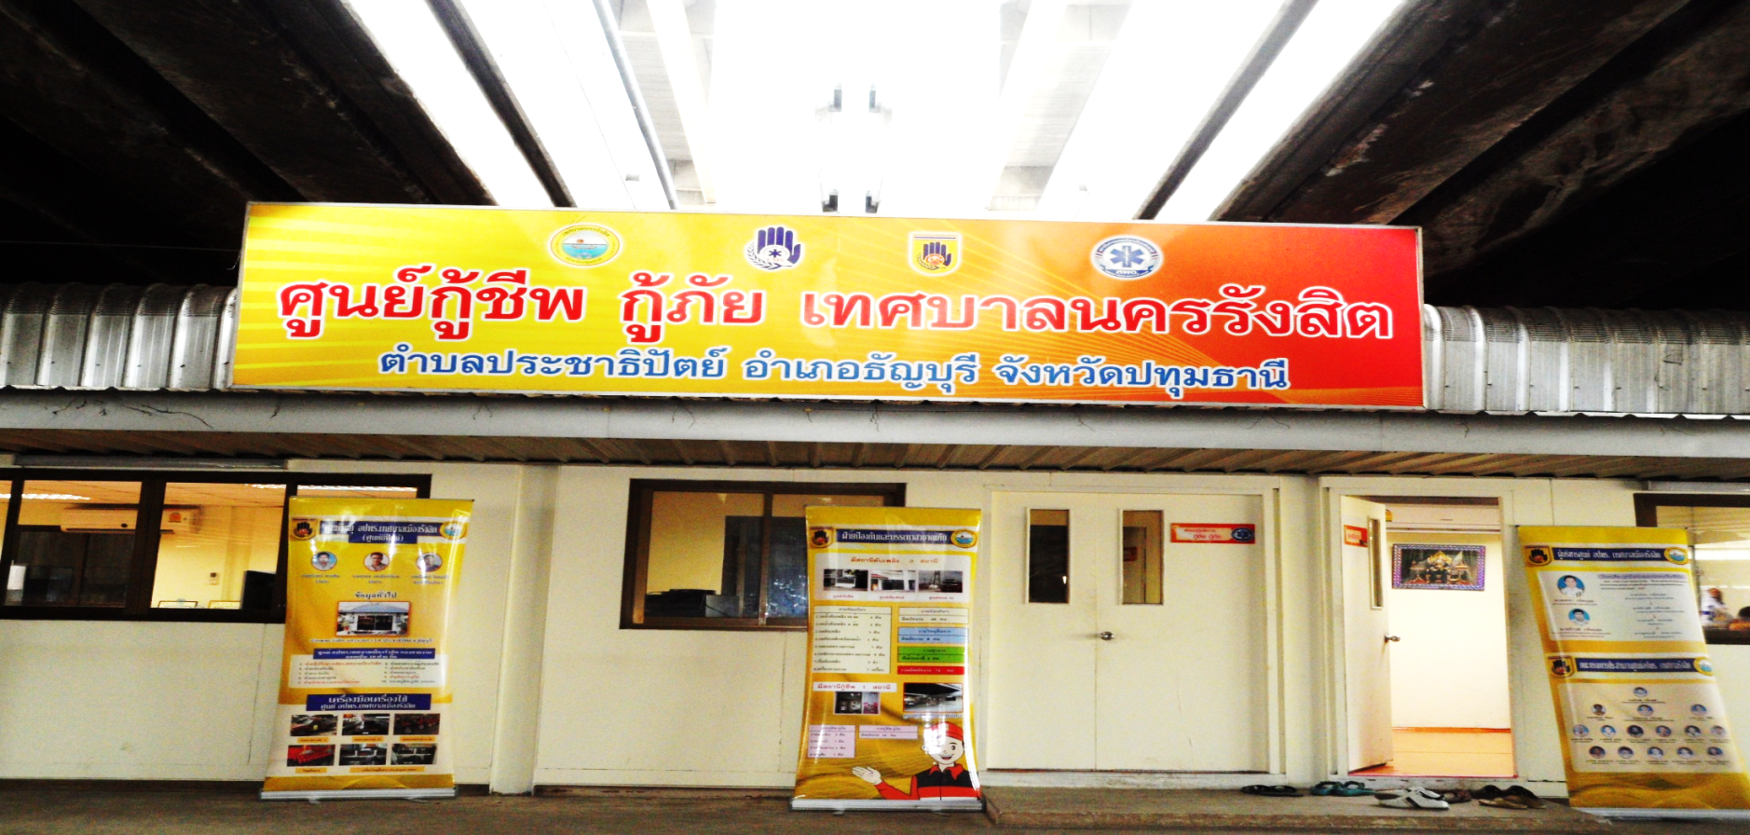
ศูนย์กู้ชีพ - กู้ภัย
เทศบาลนครรังสิต
0 2567 4944 - 6 ต่อ 12 (รถพยาบาล)

Slide 2
คณะผู้บริหารเทศบาลนครรังสิต

Slide 3
โครงสร้างศูนย์กู้ชีพ-กู้ภัย เทศบาลนครรังสิต
เทศบาลนครรังสิต
สำนักปลัดเทศบาล
ฝ่ายป้องกันและบรรเทาสาธารณภัย
งานกู้ชีพ – กู้ภัย

Slide 4
โครงสร้างศูนย์กู้ชีพกู้ภัยเทศบาลนครรังสิต
นายกเทศมนตรีนครรังสิต
หัวหน้าสำนักปลัดเทศบาล
ส่วนอำนวยการและปกครอง
หัวหน้าฝ่ายป้องกัน
หัวหน้างานกู้ชีพ
หัวหน้างานกู้ภัย
ทีมปฏิบัติงานกู้ชีพ
ทีมปฏิบัติงานกู้ภัย

Slide 5
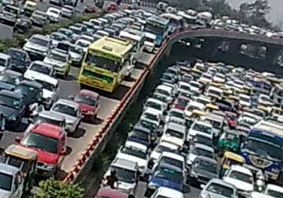
วัตถุประสงค์การจัดตั้งศูนย์
เนื่องจากเขตเทศบาลนครรังสิต เป็นชุมชนเมือง มีประชาชนอาศัยอยู่หนาแน่น และเป็นทางผ่านสู่ภาคเหนือและภาคตะวันออกเฉียงเหนือ จึงทำให้มีการคมนาคมขนส่งมากมาย ทำให้เกิดปัญหาต่างๆ ตามมา เช่น
1. ปัญหาด้านการจราจร
2. ปัญหาด้านอุบัติเหตุต่างๆ
3. ปัญหาด้านการเจ็บป่วยของประชาชน
4. ปัญหาเรื่องที่อยู่อาศัยของประชากร
5. ปัญหาเรื่องการรับผู้ป่วยฉุกเฉิน
และผู้ป่วยวิกฤติต่างๆ

Slide 6
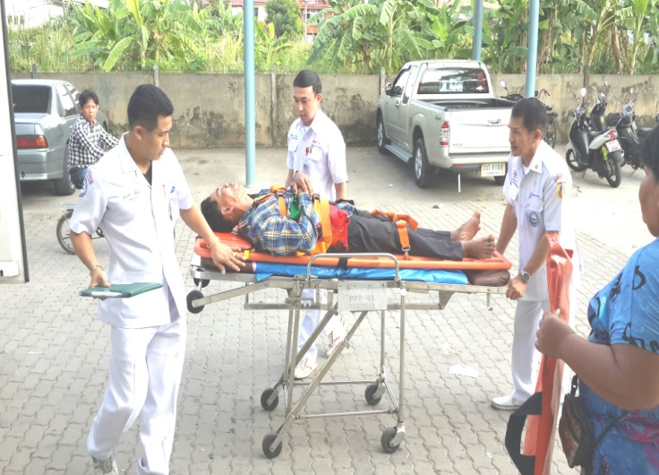
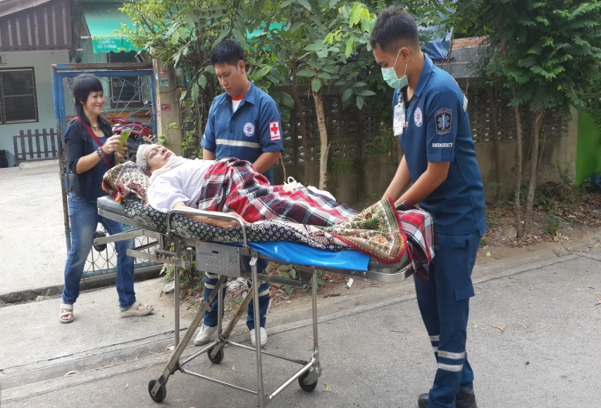
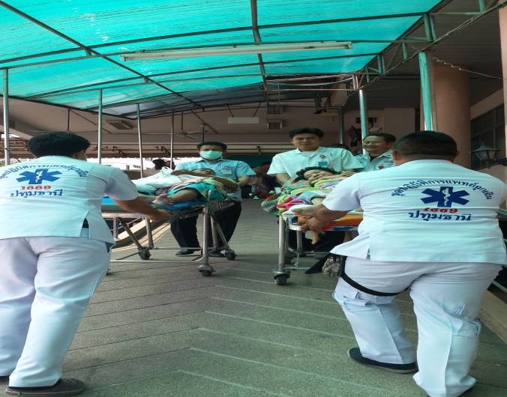
วัตถุประสงค์การจัดตั้งศูนย์
ผู้บริหารเทศบาลได้เร็งเห็นความสำคัญของประชาชนในพื้นที่ ด้านการเจ็บป่วย และอุบัติเหตุต่างๆ จึงได้มีการจัดตั้งศูนย์รับ - ส่งผู้เจ็บป่วยฉุกเฉินขึ้น
โดย ดร.เดชา กลิ่นกุสุม นายกเทศมนตรีในสมัยนั้น และมอบหมายให้
นายธีรวุฒิ กลิ่นกุสุม รองนายกเทศมนตรีในสมัยนั้นเป็นผู้ควบคุมดูแล และเป็นนายกเทศมนตรีคนปัจจุบัน
เพื่อดูแลประชาชนในพื้นที่ให้ได้รับความสะดวกสบายในการเดินทางไปพบแพทย์และมีการดำรงชีวิตที่ดีขึ้น

Slide 7
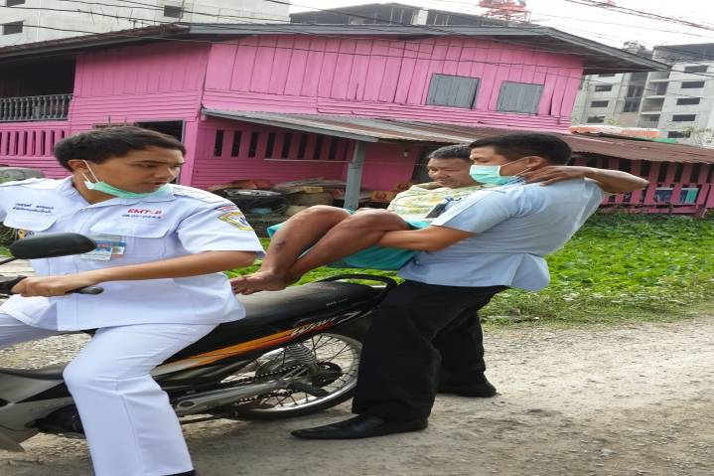
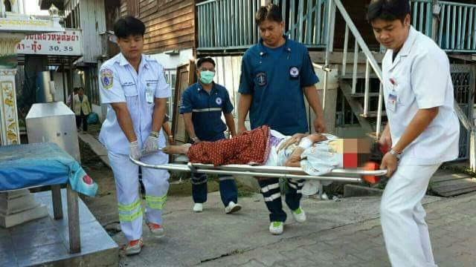
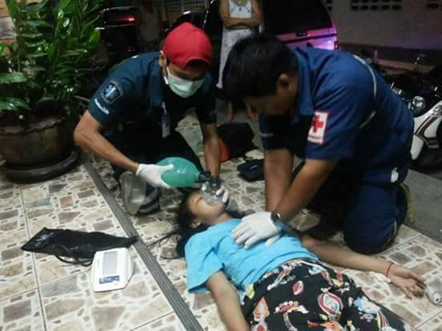
ประวัติศูนย์กู้ชีพ - กู้ภัย เทศบาลนครรังสิต
ปี พ.ศ. 2547 จัดตั้งเป็นศูนย์รับ - ส่งผู้ป่วย
ปี พ.ศ. 2548 เข้าร่วมกับหน่วยปฏิบัติการการแพทย์ ฉุกเฉินแห่งชาติ หรือ 1669 จังหวัดปทุมธานี
ปี พ.ศ. 2553 ย้ายศูนย์ไปอยู่บริเวณต่างระดับสะพานแก้ว เปลี่ยนชื่อเป็น ศูนย์กู้ชีพ - กู้ภัยเทศบาลนครรังสิต

Slide 8
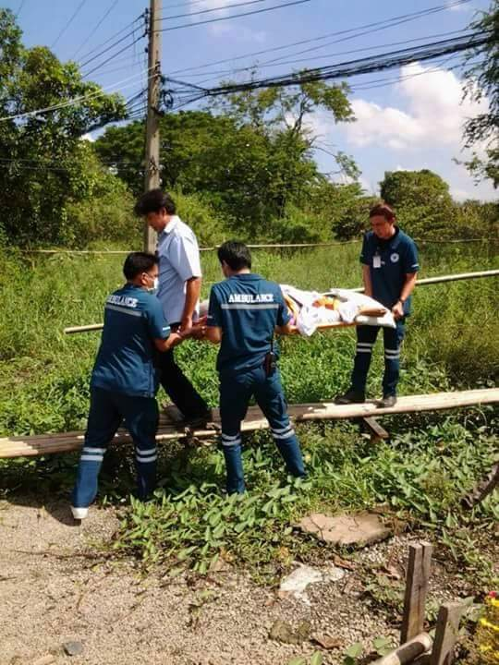
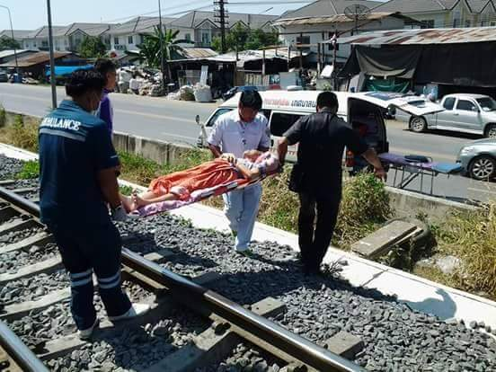
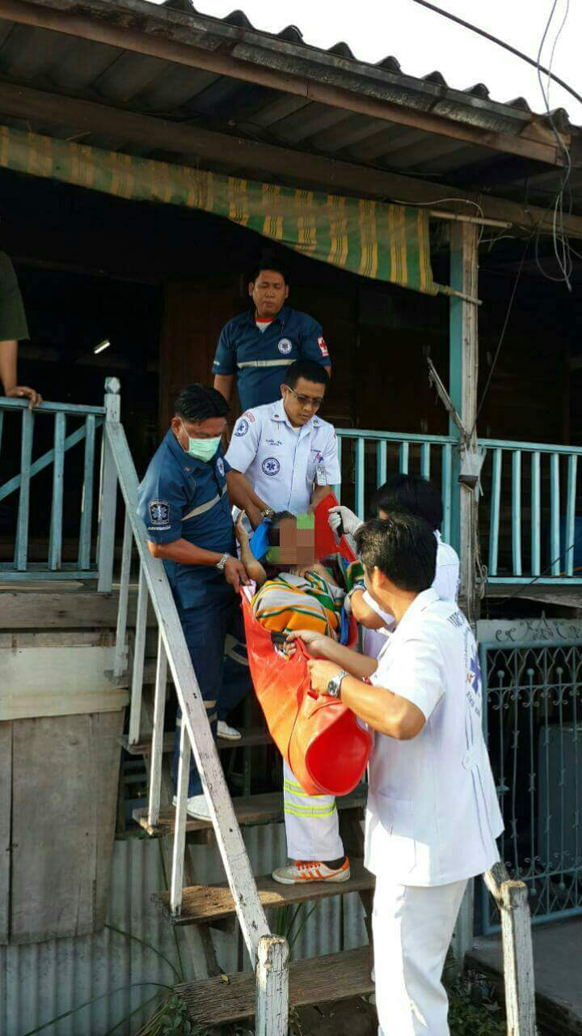
ลักษณะการให้บริการ
1. ให้บริการฟรีตลอด 24 ชั่วโมง
2. ให้บริการรับส่งผู้ป่วยที่ช่วยเหลือตัวเองไม่ได้ตามแพทย์นัด
3. ให้บริการรับส่งผู้ป่วยฉุกเฉิน ผู้ประสบอุบัติเหตุต่างๆ 1669
4. บริการออกหน่วยปฐมพยาบาลทั้งใน และนอกพื้นที่
5. ให้บริการปฐมพยาบาลเบื้องต้น ณ จุดเกิดเหตุ ก่อนนำส่ง สถานพยาบาล รวดเร็ว และปลอดภัย
6. การออกปฏิบัติงานทุกครั้ง จะมีพยาบาลวิชาชีพ ออกปฏิบัติงานด้วยทุกครั้ง

Slide 9
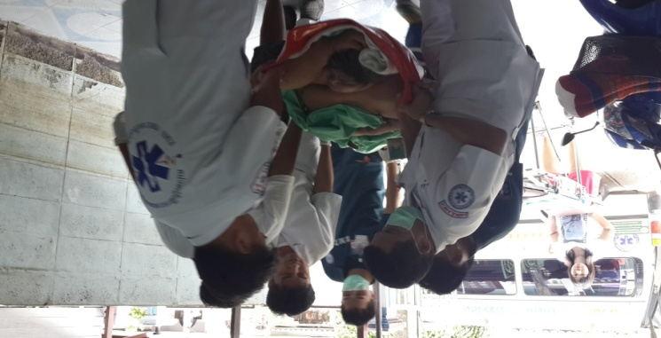
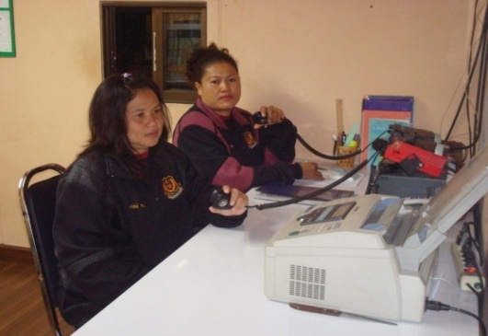
แนวทางการปฏิบัติงานของ กู้ชีพนครรังสิต
รับแจ้งเหตุ
ออกตรวจสอบ / ออกปฏิบัติการ
รายงานเหตุกับศูนย์สั่งการ 1669 รพ.ปทุมธานี
ศูนย์สั่งการ ออกคำสั่งให้ดำเนินการได้
ให้การปฐมพยาบาล ณ จุดเกิดเหตุ / นำส่ง รพ.
กรณีผู้ป่วยวิกฤตเกินความสามารถแจ้งกลับ
ศูนย์สั่งการ ขอรถ ALS สนับสนุน

Slide 10
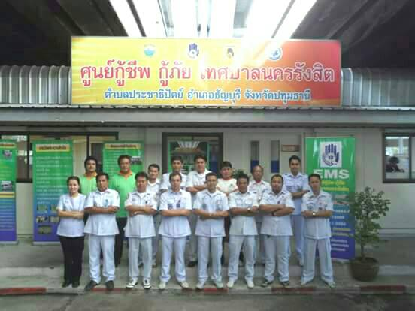
บุคลากรประจำศูนย์
พยาบาลวิชาชีพประจำศูนย์กู้ชีพ 2 คน
พยาบาลนอกจ้างเหมา 5 คน
เจ้าหน้าที่ปฏิบัติการขั้นพื้นฐาน (EMT-B) 8 คน
เจ้าหน้าที่ปฏิบัติการเบื้องต้น (FR) 6 คน
เจ้าหน้าที่ธุรการ - คน

Slide 11
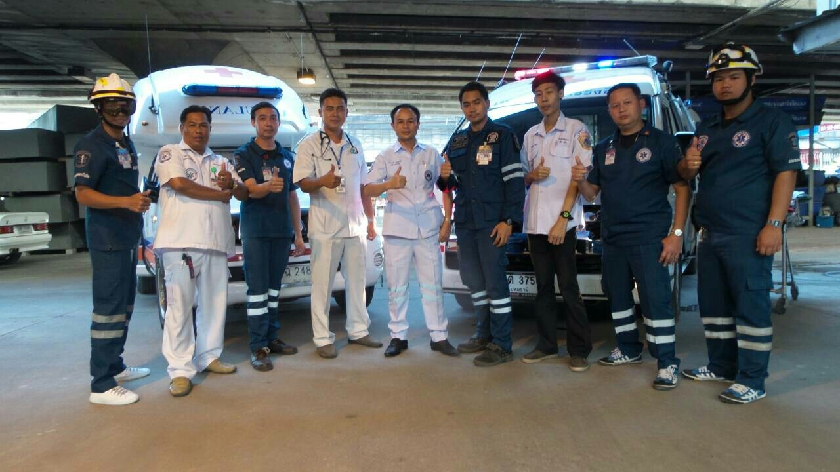
การจัดทีมบุคลากรประจำศูนย์
- ศูนย์กู้ชีพ-กู้ภัย เทศบาลนครรังสิตจัดเป็น 3 ผลัด/วัน
1. 24.00 น. - 08.00 น. (มี 2 ทีม)
2. 08.00 น. - 16.00 น. (มี 3 ทีมยกเว้น เสาร์-อาทิตย์มี 2 ทีม)
3. 16.00 น. - 24.00 น. (มี 2 ทีม)
โดย 1 ทีม มีบุคลากร 3 คน ประกอบด้วย
1. พยาบาลวิชาชีพ
2. เวชกิจฉุกเฉิน EMT-B
3. เจ้าหน้าที่ปฏิบัติการฉุกเฉินเบื้องต้น FR

Slide 12
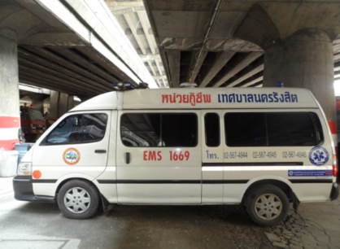
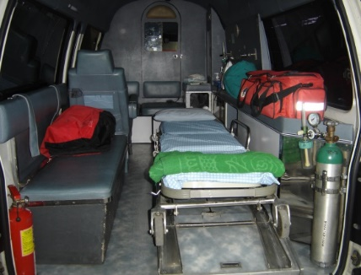
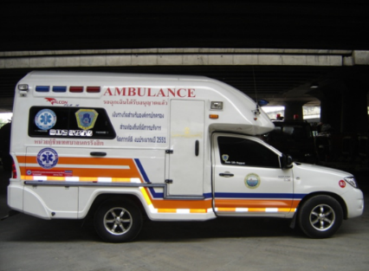
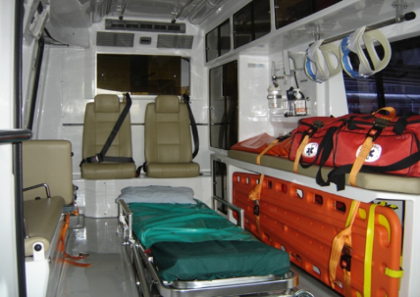
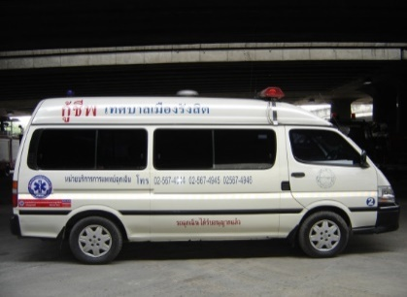
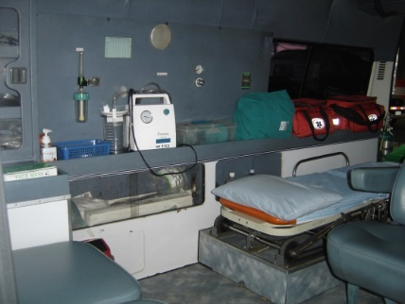
มาตรฐานรถบริการการแพทย์ฉุกเฉิน
ศูนย์กู้ชีพกู้ภัยนครรังสิต ได้ขึ้นทะเบียนรถบริการการแพทย์ฉุกเฉิน ในระดับ Basic Life Support จำนวน 3 คัน
อุปกรณ์ภายในรถ

Slide 13
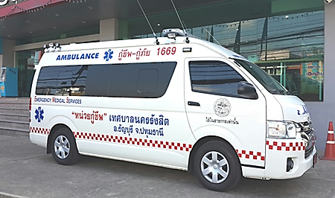
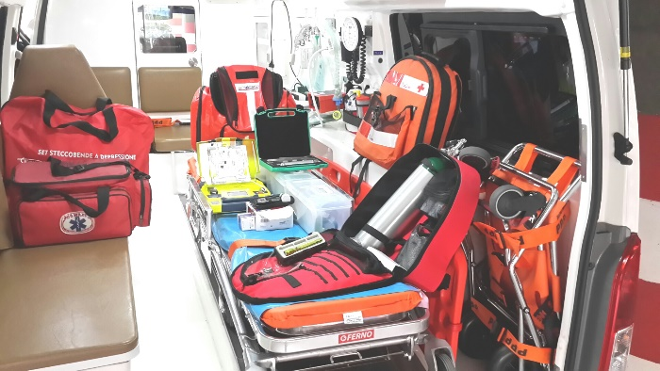
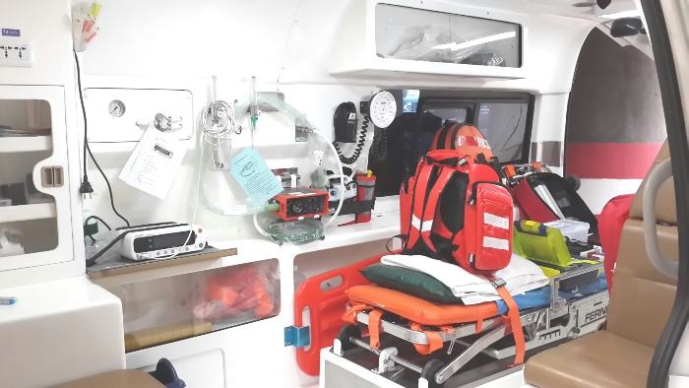
Advanced Life Support (ALS) จำนวน 1 คัน
มาตรฐานรถบริการการแพทย์ฉุกเฉิน
อุปกรณ์ภายในรถ

Slide 14
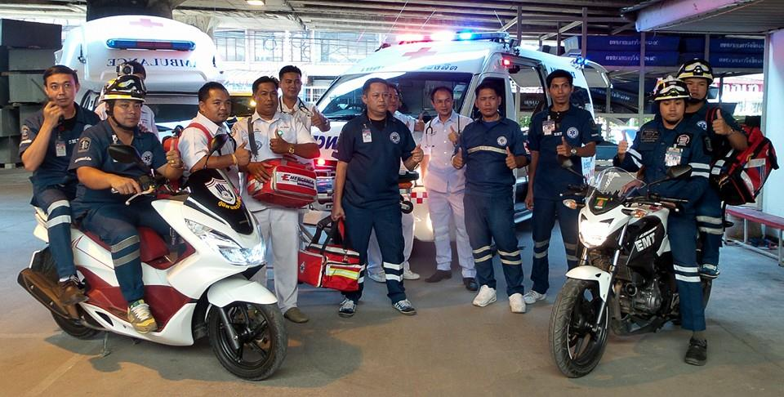
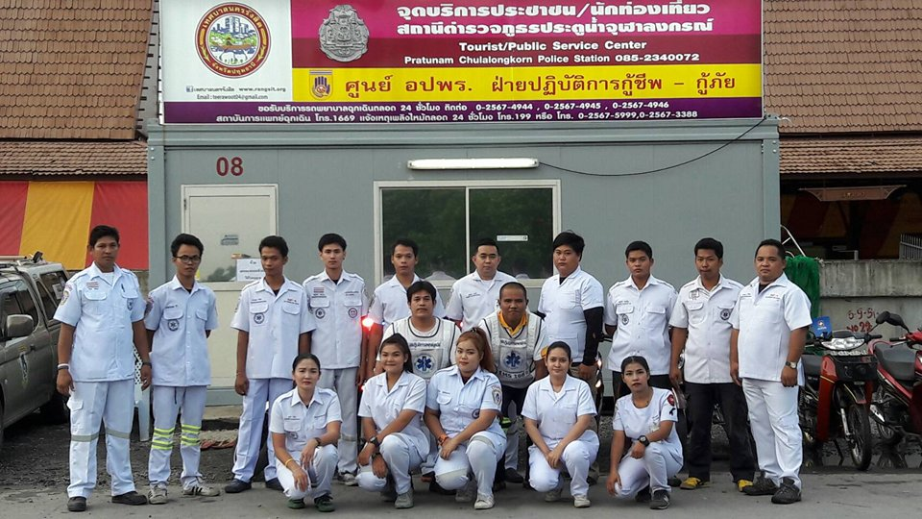
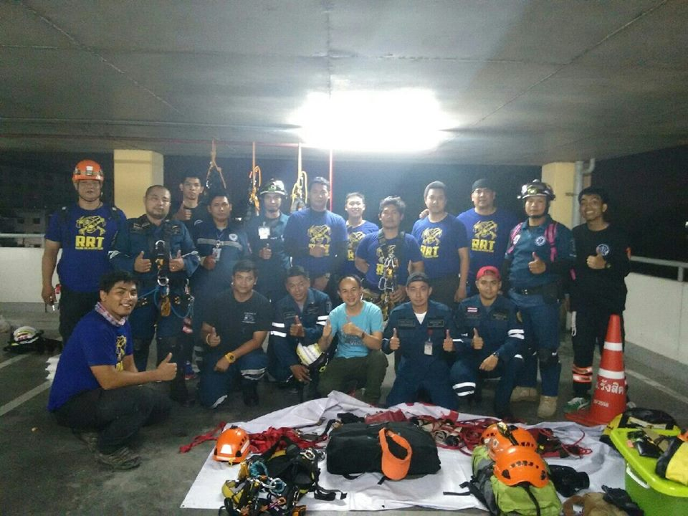
อาสาสมัครกู้ชีพเทศบาลนครรังสิต
- อาสาสมัคร FR 280 คน
- มีรถอาสา FR ภาคประชาชน 6 คัน
- มีรถอาสา Basic ภาคประชาชน 4 คัน
- มีผู้ปฏิบัติหน้าที่ ตลอด 24 ชั่วโมง

Slide 15
สถิติการให้บริการของศูนย์กู้ชีพ - กู้ภัยเทศบาลนครรังสิต ประจำปี 2550 - 2560
ประเภทความเจ็บป่วย | ปี 2550 | ปี 2551 | ปี 2552 | ปี 2553 | ปี 2554 | ปี 2555 | ปี 2556 | ปี 2557 | ปี 2558 | ปี 2559 | ปี 2560
1. ภาวะวิกฤต (1669) | - | - | - | - | - | - | - | - | - | - | -
1.1 ด้านจราจร (1669) | 38 | 30 | 13 | 99 | 105 | 101 | 102 | 113 | 131 | 255 | 182
1.2 โรคฉุกเฉิน (1669) | 41 | 70 | 91 | 189 | 207 | 168 | 171 | 171 | 255 | 307 | 404
1.3 โดนทำร้าย/ตกที่สูง | 20 | 19 | 9 | 21 | 23 | 2 | 16 | 6 | 8 | 10 | 5
/หกล้ม/สัตว์กัด/อื่นๆ
2. โรคทั่วไป | 1,516 | 2,657 | 1,775 | 2,551 | 2,498 | 1,707 | 2,009 | 2,769 | 3,927 | 3,598 | -
3. ออกหน่วยปฐม พยาบาล | 517 | 641 | 286 | 109 | 352 | 158 | 160 | 99 | 133 | 155 | 78
4. กายภาพบำบัด | 304 | 144 | 196 | 129 | 288 | - | 26 | 72 | 44 | 30 | -
5. การส่งต่อ | 13 | 100 | 30 | 34 | 40 | 58 | 42 | 20 | 31 | 50 | -
รวม | 2,449 | 3,661 | 2,400 | 3,132 | 3,513 | 2,194 | 2,526 | 3,250 | 4,529 | 3,833 | 669

Slide 16
สถิติการให้บริการของรถอาสากู้ชีพในเครือข่ายเทศบาลนครรังสิต
ตั้งแต่ปี 2552 - 2560 ( เฉพาะ 1669 )
ประเภทความเจ็บป่วย | ปี 2552 | ปี 2553 | ปี 2554 | ปี 2555 | ปี 2556 | ปี 2557 | ปี 2558 | ปี 2559 | ปี 2560
1. ภาวะวิกฤต | - | - | - | - | - | - | - | - | -
1.1 ด้านจราจร | 275 | 435 | 363 | 704 | 670 | 496 | 522 | 620 | 182
1.2 โรคฉุกเฉิน | 100 | 188 | 197 | 462 | 254 | 675 | 630 | 570 | 404
1.3 โดนทำร้าย/สัตว์กัด | 52 | 114 | 65 | 105 | 49 | 90 | 55 | 90 | -
1.4 ตกที่สูง/หกล้ม/อื่นๆ | 19 | 17 | 37 | 67 | 47 | 83 | 80 | 10 | 5
รวม | 446 | 754 | 662 | 1,338 | 1,020 | 1,344 | 1,287 | 1,862 | 591

Slide 17
สถิติการให้บริการของศูนย์กู้ชีพ - กู้ภัยและอาสาเทศบาลนครรังสิต ประจำปี 2549 - 2560
ประเภทความเจ็บป่วย | ปี2549 | ปี2550 | ปี2551 | ปี2552 | ปี2553 | ปี2554 | ปี2555 | ปี2556 | ปี2557 | ปี2558 | ปี2559 | ปี 2560
1. รถกู้ชีพทน.รังสิต
1.1 อุบัติเหตุจราจร | 26 | 38 | 30 | 13 | 99 | 105 | 101 | 102 | 113 | 131 | 265 | 182
1.2 เจ็บป่วยฉุกเฉิน | 55 | 41 | 70 | 91 | 189 | 207 | 168 | 171 | 171 | 255 | 307 | 404
1.3 อุบัติเหตุทั่วไป | 9 | 20 | 19 | 9 | 21 | 23 | 2 | 16 | 6 | 8 | - | 5
ยอดรวม ทน.รังสิต | 90 | 99 | 119 | 113 | 309 | 335 | 271 | 289 | 290 | 394 | 572 | 591
2 .รถอาสาทน.รังสิต
2.1. อุบัติเหตุจราจร | - | - | - | 275 | 435 | 363 | 704 | 670 | 496 | 522 | 620 | 865
2.2. เจ็บป่วยฉุกเฉิน | - | - | - | 100 | 188 | 197 | 462 | 254 | 675 | 630 | 570 | 709
2.3. อุบัติเหตุทั่วไป | - | - | - | 71 | 131 | 102 | 172 | 96 | 173 | 135 | 100 | -
ยอดรวมรถอาสา | - | - | - | 446 | 754 | 662 | 1,338 | 1,020 | 1,344 | 1,287 | 1,290 | 1,574
ยอดรวมทั้งหมด | 90 | 99 | 119 | 559 | 1,063 | 997 | 1,609 | 1,309 | 1,634 | 1,681 | 1,862 | 2,165

Slide 18
งบประมาณ / ค่าใช้จ่าย ของศูนย์กู้ชีพ - กู้ภัย ยกเว้นค่าน้ำมันเชื้อเพลิง / ค่าซ่อมรถ
ค่าใช้จ่าย ปีงบประมาณ | ค่าตอบแทน เจ้าหน้าที่ | ค่าจ้างบุคลากร ทางการแพทย์ (พยาบาล) | อื่น ๆ เช่น เวชภัณฑ์ วัสดุสำนักงาน | รวม
2550 | 419,320 | 927,400 | 16,380 | 1,363,100
2551 | 638,890 | 685,760 | 22,350 | 1,347,000
2552 | 652,120 | 524,440 | 14,400 | 1,190,960
2553 | 705,600 | 847,000 | 28,500 | 1,581,100
2554 | 723,240 | 813,000 | 35,800 | 1,572,040
2555 | 626,440 | 820,000 | 36,000 | 1,482,440
2556 | 1,589,400 | 1,018,800 | 161,176 | 2,769,376
2557 | 1,848,360 | 1,064,804 | 124,457 | 3,037,621
2558 | 2,320,555 | 1,092,000 | 94,130 | 3,506,685
2559 | 2,202,200 | 1,349,200 | 123,000 | 3,674,400
2560

Slide 19
เฉลี่ยค่าใช้จ่ายต่อผู้ป่วย 1 ราย
- ปี 2550 = 1,363,100 / 2449 = 556.77 บาท
- ปี 2551 = 1,347,000 / 3661 = 367.75 บาท
- ปี 2552 = 1,190,960 / 2400 = 496.23 บาท
- ปี 2553 = 1,581,100 / 3,132 = 504.82 บาท
- ปี 2554 = 1,572,040 / 3,513 = 447.49 บาท
- ปี 2555 = 1,482,440 / 2,194 = 675.58 บาท
- ปี 2556 = 2,769,376 /2,526 = 1,096.34 บาท
- ปี 2557 = 3,037,621 / 3,250 = 934.65 บาท
- ปี 2558 = 3,506,685 / 4,529 = 774.27 บาท
- ปี 2559 = 3,674,400/ 3,833 = 958.62 บาท
- ปี 2560 =

Slide 20
รางวัลแห่งความภาคภูมิใจ
1. รางวัลรองอันดับหนึ่งแนวปฏิบัติที่ดีด้านระบบบริการ
การแพทย์ฉุกเฉิน ประจำปี 2552
2. รางวัลศูนย์รับแจ้งเหตุและสั่งการ และชุดปฏิบัติการ
ฉุกเฉินดีเด่นระดับ เขต ประจำปี 2552
3. รางวัลชุดปฏิบัติการฉุกเฉินดีเด่นระดับเขต ประเภท FR
ประจำปี 2553
4. รางวัลอันดับหนึ่งการนำเสนอแบบอย่างที่ดีด้านกาจัดการ
การแพทย์ฉุกเฉินระดับพื้นที่ จ.ปทุมธานี ประจำปี 2554
5. รางวัลชุดปฏิบัติการฉุกเฉินดีเด่นระดับเขต ประเภท BACIC
ประจำปี 2554
6. รางวัลการบริหารจัดการการแพทย์ฉุกเฉินดีเด่น ใน อปท.
ประจำปี 2557

Slide 21
กู้ชีพเทศบาลนครรังสิต
สวัสดี
บริการรวดเร็ว ปลอดภัย สร้างความไว้วางใจให้กับผู้ใช้บริการ

